Slide 1
Chapter 6 Network layer
6.1网络层向传输层提供的服务
6.2虚电路与数据报
6.3路由算法
6.4拥塞控制
6.5网络互连

Slide 2
Chapter 6 Network layer
6.1网络层向传输层提供的服务
6.2虚电路与数据报
6.3路由算法
6.4拥塞控制
6.5网络互连

Slide 3
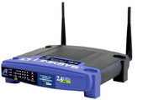
6.1网络层向传输层提供的服务
互联网
WAN交换机
局域网
局域网
广域网
路由器
广播域
网络层的必要性：
1.相距较远的局域网之间的互联互通需要有结构化的统一的地址编排，而MAC地址是硬件地址，与位置无关，无法用来路由。
2.二层交换机不隔离广播域，网络规模较大时易形成广播风暴。

Slide 4
6.1网络层向传输层提供的服务
复杂功能
传输层
主机
用户
复杂功能
网络层
通信子网
网络运营商
网络层设计目标：
  服务应与通信子网的技术无关
  对于传输层而言，通信子网的数量、类型和拓扑结构是隐蔽的
  网络地址应该采用统一的编号模式
争论：
  网络层提供面向连接的服务还是非连接的服务

Slide 5
Chapter 6 Network layer
6.1网络层向传输层提供的服务
6.2虚电路与数据报
6.3路由算法
6.4拥塞控制
6.5网络互连

Slide 6
6.2虚电路与数据报
OSI的网络层提供两种服务
  面向连接——虚电路（virtual circuit):
    首先要发出连接请求，与目的端建立连接
    数据通信
    拆除连接
  非连接——数据报(datagram)
    每个分组头都必须包含目的地址
    每个分组在途径节点上被单独处理
    同一数据流的分组可以走不同的路径

Slide 7
虚电路的特点
一条物理链路可以对应多条逻辑信道
一条虚电路由各物理链路上的逻辑信道级联而成，占用了节点上的一条逻辑信道实际上就是占用了该节点上缓存器内的一个存储空间
分组靠逻辑信道号（LCN）选择路由，因LCN只有局部意义，所以减少了分组头标的开销和处理的复杂度
能有效的防止拥塞
Notes:
电路交换是物理连接，由物理资源分割（标识）不同用户，虚电路是逻辑连接，由逻辑资源（协议格式中的虚通道编号）标识不同用户。

Slide 8
Virtual circuits: signaling protocols
used to setup, maintain teardown VC
used in ATM, frame-relay, X.25
not used in today’s Internet
输入端口 | 输入LCN | 输出端口 | 输出LCN
… | … | … | …
1 | 2 | 3 | 5
application
transport
network
data link
physical
5. Data flow begins
6. Receive data
application
transport
network
data link
physical
4. Call connected
3. Accept call
1. Initiate call
2. incoming call
2
2
2
1
5
4
4
3
3
地址：A
network
data link
physical
地址：B

Slide 9
例子：端点 A 通过 ATM 交换机 X, Y 和 Z与端点 B 建立了一条逻辑连接
ATM 信元
字节
5
48
首 部
有 效 载 荷
ATM网络
（ Asynchronous Transfer Mode ）
在 UNI
GFC
VPI
VCI
PT
HEC
比特
4
8
16
3
1
8
CLP
虚通路标识 VCI
虚通道标识符 VPI
交
换
机
X
交
换
机
Z
3/17
交
换
机
Y
42/55
A
1
9/35
6/35
1
B
4
2
4
2
1
4
3
3
2
3
入 入 出 出
端口 VPI/VCI 端口 VPI/VCI
4 3/17 2 9/35
入 入 出 出
端口 VPI/VCI 端口 VPI/VCI
1 9/35 4 6/35
入 入 出 出
端口 VPI/VCI 端口 VPI/VCI
4 6/35 2 42/55
交换机 X 的 VPI/VCI 转换表
交换机 Y 的 VPI/VCI 转换表
交换机 Z 的 VPI/VCI 转换表

Slide 10
数据报的特点
每个分组的寻路是独立的，可以合理利用网络资源
如果途中一个节点或一条链路发生故障，能给分组重选路由
分组头需要包含地址字段，也会增加开销（overhead)
各分组途经的路径可能不同，因此有可能出现先发后到现象
分组必须有生存时间限制，当生存期满时，分组则被抛弃，免得在网络内死转
Notes:
4月18日

Slide 11
Datagram networks: the Internet model
no call setup at network layer
routers: no state about end-to-end connections
  no network-level concept of “connection”
packets typically routed using destination host ID
  packets between same source-dest pair may take different paths
application
transport
network
data link
physical
application
transport
network
data link
physical
1. Send data
2. Receive data
B
B
B
地址：A
B
地址：B
B

Slide 12
虚电路与数据报的比较
问题 | 数据报 | 虚电路
连接建立 | 不需要 | 需要
路由与转发 | 每个分组都包含源/目的地址，独立路由，路由器根据分组的目的地址进行路由转发 | 建立连接时需要路由，一旦建立逻辑通道，后续分组都根据分组头的逻辑通道号转发
路由器状态 | 不保留分组路由过的状态信息 | 路由器需要保留每个连接的状态信息，以便后续分组的转发
分组路径与到达顺序 | 同一流的分组可能沿不同的路径到达目的端，有可能乱序 | 同一流的分组沿建立好的虚电路到达按序目的端
路由器故障影响 | 通过相邻节点的路由表更新，能迂回故障节点 | 故障路由器上的所有连接都将中断
服务质量 | 较难提供 | 易于在建立连接时在路径上的各个节点预留资源
拥塞控制 | 较难提供 | 在建立连接时，可根据网络的资源选择路径，避免网络拥塞

Slide 13
Chapter 6 Network layer
6.1网络层向传输层提供的服务
6.2虚电路与数据报
6.3路由算法
6.4拥塞控制
6.5网络互连

Slide 14
6.3路由算法(routing algorithm)
网络层的主要功能是根据分组目的地址选择路径，对数据报，每个分组都要在途径的节点上被单独寻路；而虚电路，则在建立连接时要进行寻路。
路由算法有两类：非自适应和自适应
非自适应
静态路由
路由表固定
简便、可靠、易行，适用于负荷稳定、拓扑结构变化不大的网络
路由协议
算法复杂，会增加网络负担，但能够根据网络状态，动态调整路由表，改善网络的性能.
自适应
动态路由
路由表定时刷新
Notes:
路由算法与路由协议的区别：某一种路由算法可能在多个不同的路由协议上实现，协议是通信设备之间关于某种操作的约定，一种路由协议属于某个路由算法。如链路状态算法中有RIP、IGRP等协议。
路由协议又可分为域内路由协议（内部网关协议）和域间路由协议（外部网关协议）

Slide 15
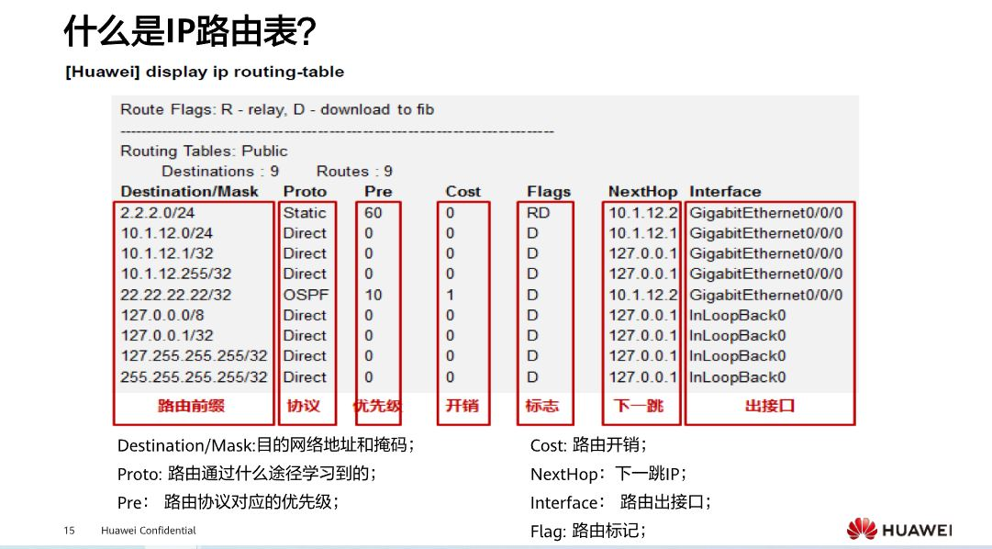
什么是路由表？
在windows的cmd下键入route print
Notes:
路由器上可以同时运行多个路由协议, 当有到达同一个目的地址的多条路由时，可以根据优先级的大小，选择其中一个优先级数值最小的作为最优路由.
路由表的Flags: U：表示路由是启动的; H：目标是一部主机而非网域; G：需要透过外部的gateway来传递封包; R：使用动态路由时，恢复路由信息的标志
D：已经由服务或转port功能设定为动态路由; M：路由已经被修改; ！：这个路由将不会被接受

Slide 16
6.3.1Dijkstra最短通路搜索算法
最短通路算法的基本准则：
  在全双工链路连接的网络上，每条链路的每个方向上都有一个与之相关的权值。两个节点之间一条路由的代价是它所经过的链路权值之和，所以，这两个节点间的最佳路由为其所有可能路径中具有最小代价的那条路径。
Routing metrics 度量(weight,cost)
  Number of hops
  Delay
  Bandwidth
  Load
B
7
C
2
3
3
2
E
2
F
A
2
D
6
1
2
4
G
H

Slide 17
利用Dijkstra算法求A到D的最短通路
B
7
C
B(2,A)
C(∞,-)
B(2,A)
C(9,B)
2
3
3
2
E
2
F
E(∞,-)
E(4,B)
A
2
D
A
F(∞,-)
A
F(∞,-)
6
1
2
D(∞,-)
4
D(∞,-)
G
H
G(6,A)
H(∞,-)
G(6,A)
H(∞,-)
D(v)
p(v)
  变量：
  c(i,j): 从节点i到j链路代价(初始状态下非相邻节点之间的链路代价为无限大)
  D(v): 从源节点到节点V的当前路径代价(节点的代价)
  p(v): 从源到节点V的路径前序节点
  节点标记: 每一个节点使用V(D(v),p(v)) 如：B(2,A)标记
  2类节点:
  临时节点(红色) :还没有找到从源节点到此节点的最优路径的节点
  永久节点(绿色) :已经找到了从源节点到此节点的最优路径的节点
  步骤：
  初始化
    除了源节点外,所有节点都为临时节点
    节点代价除了与源节点代价相邻的节点外,都为∞，
    （例如，c(A,B)=2, c(A,C)= ∞)
  从当前节点（箭头所指）的所有临时节点中找到一个节点代价最小的临时节点（标记紫色）,将之变成永久节点(当前节点)w
  对此节点w的所有在临时节点集合中的邻节点(V)
    如 D(v)>D(w) + c(w,v), 则重新标注此点,V (D(w)+c(w,v), w)
    否则，不重新标注
  开始一个新的循环

Slide 18
利用Dijkstra算法求A到D的最短通路
B
7
C
B(2,A)
C(∞,-)
B(2,A)
C(9,B)
2
3
3
2
E
2
F
E(∞,-)
E(4,B)
A
2
D
A
F(∞,-)
A
F(∞,-)
6
1
2
D(∞,-)
4
D(∞,-)
G
H
G(6,A)
H(∞,-)
G(6,A)
H(∞,-)
B(2,A)
C(9,B)
B(2,A)
C(9,B)
B(2,A)
C(9,B)
E(4,B)
E(4,B)
E(4,B)
A
F(6,E)
A
F(6,E)
A
F(6,E)
D(∞,-)
D(∞,-)
D(∞,-)
G(5,E)
H(∞,-)
G(5,E)
H(9,G)
G(5,E)
H(8,F)
B(2,A)
C(9,B)
B(2,A)
C(9,B)
B(2,A)
C(9,B)
E(4,B)
E(4,B)
E(4,B)
A
F(6,E)
A
F(6,E)
A
F(6,E)
D(10,H)
D(10,H)
D(10,H)
G(5,E)
H(8,F)
G(5,E)
H(8,F)
G(5,E)
H(8,F)
最短通路为：A-B-E-F-H-D，权值为10

Slide 19
利用Dijkstra算法求A到D的最短通路
B
7
C
B(2,A)
C(∞,-)
B(2,A)
C(9,B)
2
3
3
2
E
2
F
E(∞,-)
E(4,B)
A
2
D
A
F(∞,-)
A
F(∞,-)
6
1
2
D(∞,-)
4
D(∞,-)
G
H
G(6,A)
H(∞,-)
G(6,A)
H(∞,-)
步骤 | D(B),p(B) | D(G),p(G) | D(E),p(E) | D(C),p(C) | D(F),p(F) | D(H),p(H) | D(D),p(D)
1 | 2,A | 6,A | ∞,- | ∞,- | ∞,- | ∞,- | ∞,-
2 | 2,A | 6,A | 4,B | 9,B | ∞,- | ∞,- | ∞,-
3 |  | 5,E | 4,B | 9,B | 6,E | ∞,- | ∞,-
4 |  | 5,E |  | 9,B | 6,E | 8,F | ∞,-
5 |  |  |  | 9,B | 6,E | 8,F | ∞,-
6 |  |  |  | 9,B |  | 8,F | 10,H
7 |  |  |  | 9,B |  |  | 10,H
8 |  |  |  |  |  |  | 10,H
最短通路为：A-B-E-F-H-D，权值为10

Slide 20
6.3.2距离矢量（ Distance Vector ）路由算法
距离矢量路由选择（distance vector routing，DVR）算法是现代计算机网络两个最常使用的动态路由选择算法之一。
Internet的一种内部网关协议RIP（Route Information Protocol）使用了距离矢量路由选择算法；Cisco开发的另一种改进的协议，叫作IGRP（Interior Gateway Routing Protocol）也使用距离矢量路由算法。
每个路由节点定期地向它的相邻路由节点交换路由表，这里的路由表所包含的内容有：
  每条路径的目的地址——矢量
  本节点到该目的地址的代价——距离
每个节点根据收到的相邻节点的路由信息更新自己的路由表

Slide 21
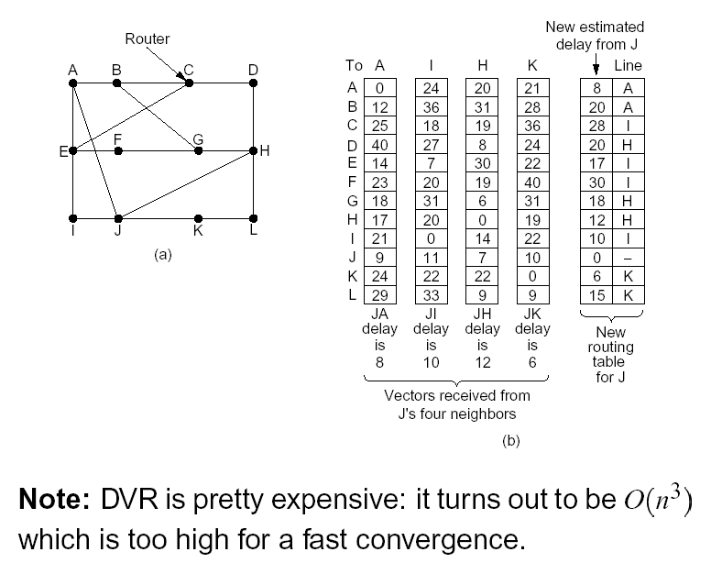
d_{A}(y), d_{I}(y), d_{H}(y), d_{K}(y)
8
12
C(J,H)
10
6
Bellman-Ford算法
节点x到y的最低费用
d_{x}(y)=min_{v} {C(x,v)+d_{v}(y)}
例题中，x=J, v=A,I,H,K
距离矢量路由算法举例

Slide 22
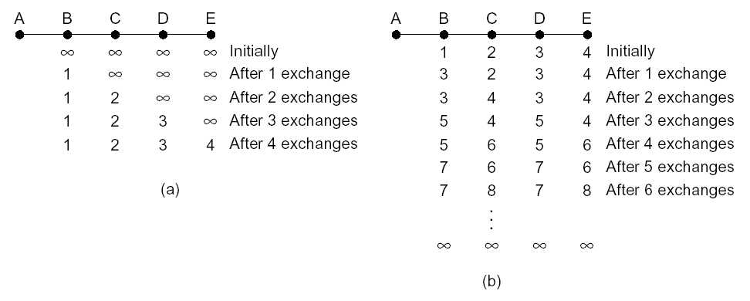
存在问题
寻路环（routing loops)
慢收敛（slow convergence)
无穷计算（count to infinity):
  它对好消息的反应迅速，但对坏消息却反应迟钝。

Slide 23
解决方案——水平分割算法
水平分割（split horizon）算法是解决无穷计算问题的一种方法。
其工作过程与距离矢量法一样。
不同之处在于：如果节点C通过节点B向A发送分组(即B比C离A更近)，则节点B不会再试图通过C向A发送分组。换句话说，防止路由器向邻居返回一个从该邻居获得的最佳路径。

Slide 24
6.3.3链路状态（ Link State ）路由算法
链路状态路由算法于1979年出现在ARPAnet上，作为一种用来取代DVR的动态路由选择算法，得到了广泛的应用。
算法：
  主动测试邻接节点的状态
  定期地将相邻节点的状态信息传送给所有节点
  每个节点都有完整的网络拓扑信息，然后计算到每个节点的最佳路径
该方法也叫最短路径优先（shortest path first)，简称SPF算法

Slide 25
Distance Vector vs. Link State
DV
  节点向相邻节点告诉它所知道的所有节点的路由信息
  节点根据相邻节点的路由信息更新自己的路由表
  分布式计算
  可扩展性差
LS
  节点向所有节点告诉其相邻节点的状态信息
  每个节点都有一个全局的拓扑结构
  根据此拓扑结构计算路由表
  可扩展性好，可靠

Slide 26
层次路由（hierarchical routing）
路由表项大小与网络规模成正比，当网络规模变大时，路由表也变大，会消耗更多的内存、带宽、路由表查找时间。
采用层次化路由解决以上问题。
  将网络分区域，区域内的路由器只负责本区域内的分组转发，目的地址不在本区域内的分组都发给指定的区域路由器（边界路由器）去处理。
  路由信息的交换只在域内进行，路由器内部需存储的路由表项大大减少。
  对于大型网络，可以分成多层次结构，每一层次的边界路由器相互之间交流路由信息。
缺点是选择的路由可能不是最佳的。

Slide 27
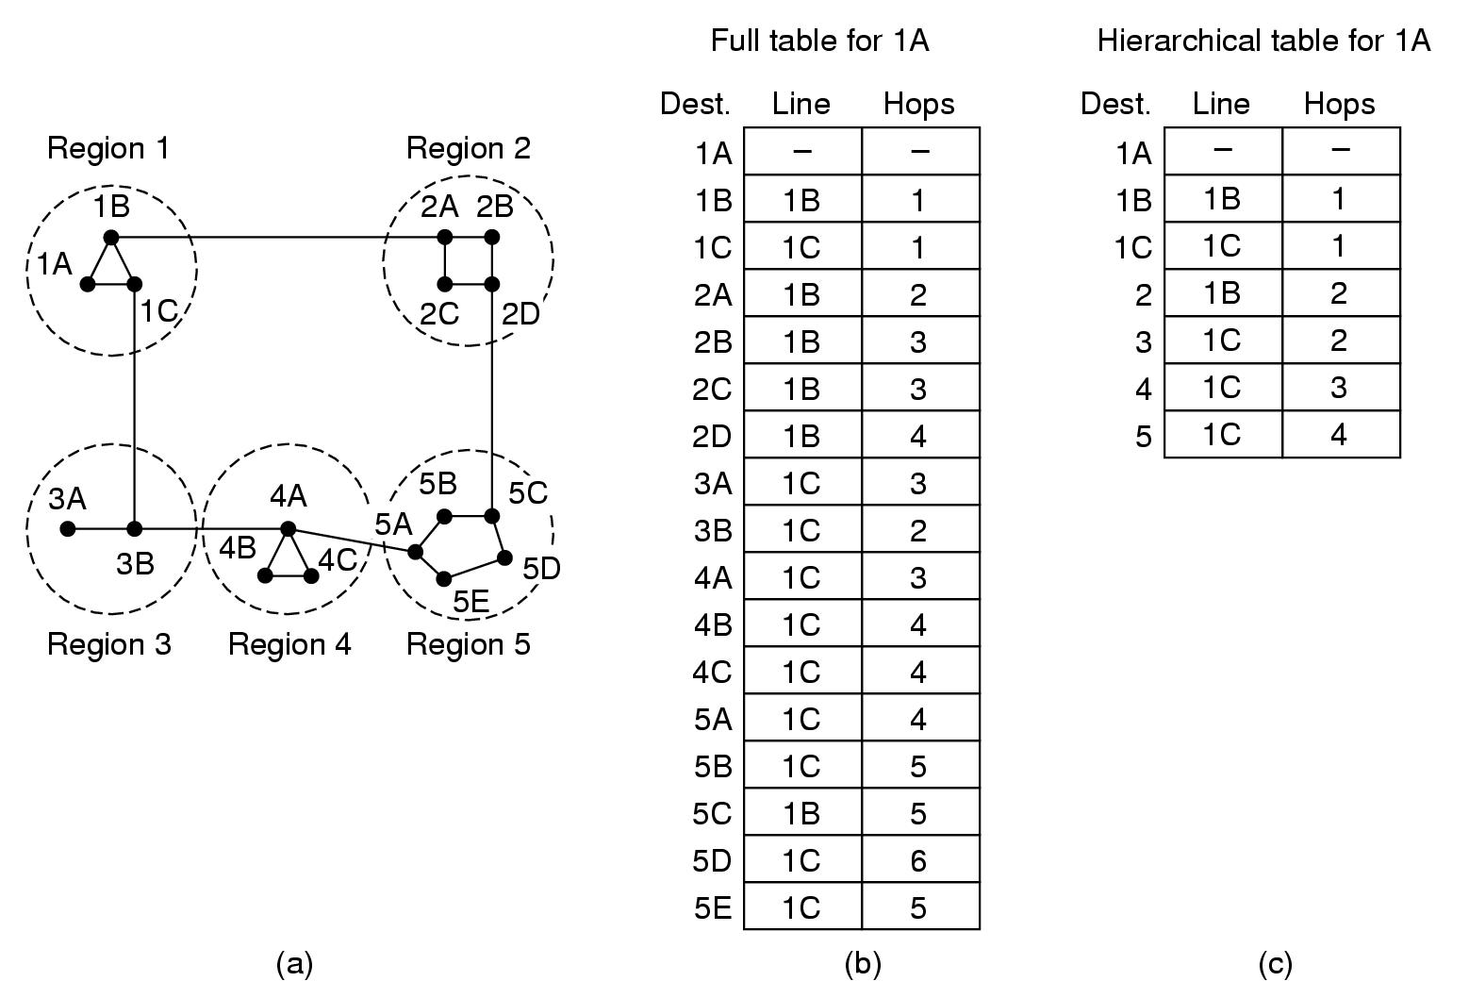
层次路由示例

Slide 28
IGP vs. EGP
AS2
IGP
AS1
AS3
IGP
IGP
IGP
EGP
EGP
EGP
IGP
IGP
IGP: Interior Gateway Protocols
EGP: Exterior Gateway Protocols
AS: Autonomous System
IGP

Slide 29
Chapter 6 Network layer
6.1网络层向传输层提供的服务
6.2虚电路与数据报
6.3路由算法
6.4拥塞控制
6.5网络互连

Slide 30
6.4拥塞控制
什么是网络的拥塞
  当大量分组进入通信子网，超出了网络的处理能力时，就会引起网络局部或整体性能下降，这种现象称为拥塞。
  路由器的队列溢出，分组丢失
拥塞会导致什么后果
  拥塞使许多分组重传
  导致更多的业务量，直至崩溃
拥塞的原因
  路由器的处理速度、存储空间、带宽不匹配
  网络负载的不平衡

Slide 31
拥塞控制与流量控制
拥塞控制
  网络负载的不均衡，例如，某个路由器的多个输入端口向同一个输出端口传输分组
  是全局问题，涉及的节点包括主机、路由器
  拥塞发生在网络内，但对于无连接的网络很难在网络层单独控制拥塞，因此网络层和传输层共同承担拥塞控制。
流量控制
  接收端或所在网络的接收速度小于发送端的发送速度
  只涉及收发两端，是局部问题
由于解决方法相似，两者经常混淆

Slide 32
6.4.1拥塞控制的一般原理
从控制理论观点出发，可分为两类：
  开环控制，基于良好的设计
    业务量整形——漏桶算法、令牌桶法
  闭环控制，基于反馈概念
    监测系统何时、何处发生拥塞
    将拥塞信息传到能控制它的地方
    调整系统操作
  指示网络拥塞的参数
    分组丢失率
    平均队列长度
    分组重传率
    平均分组延时

Slide 33
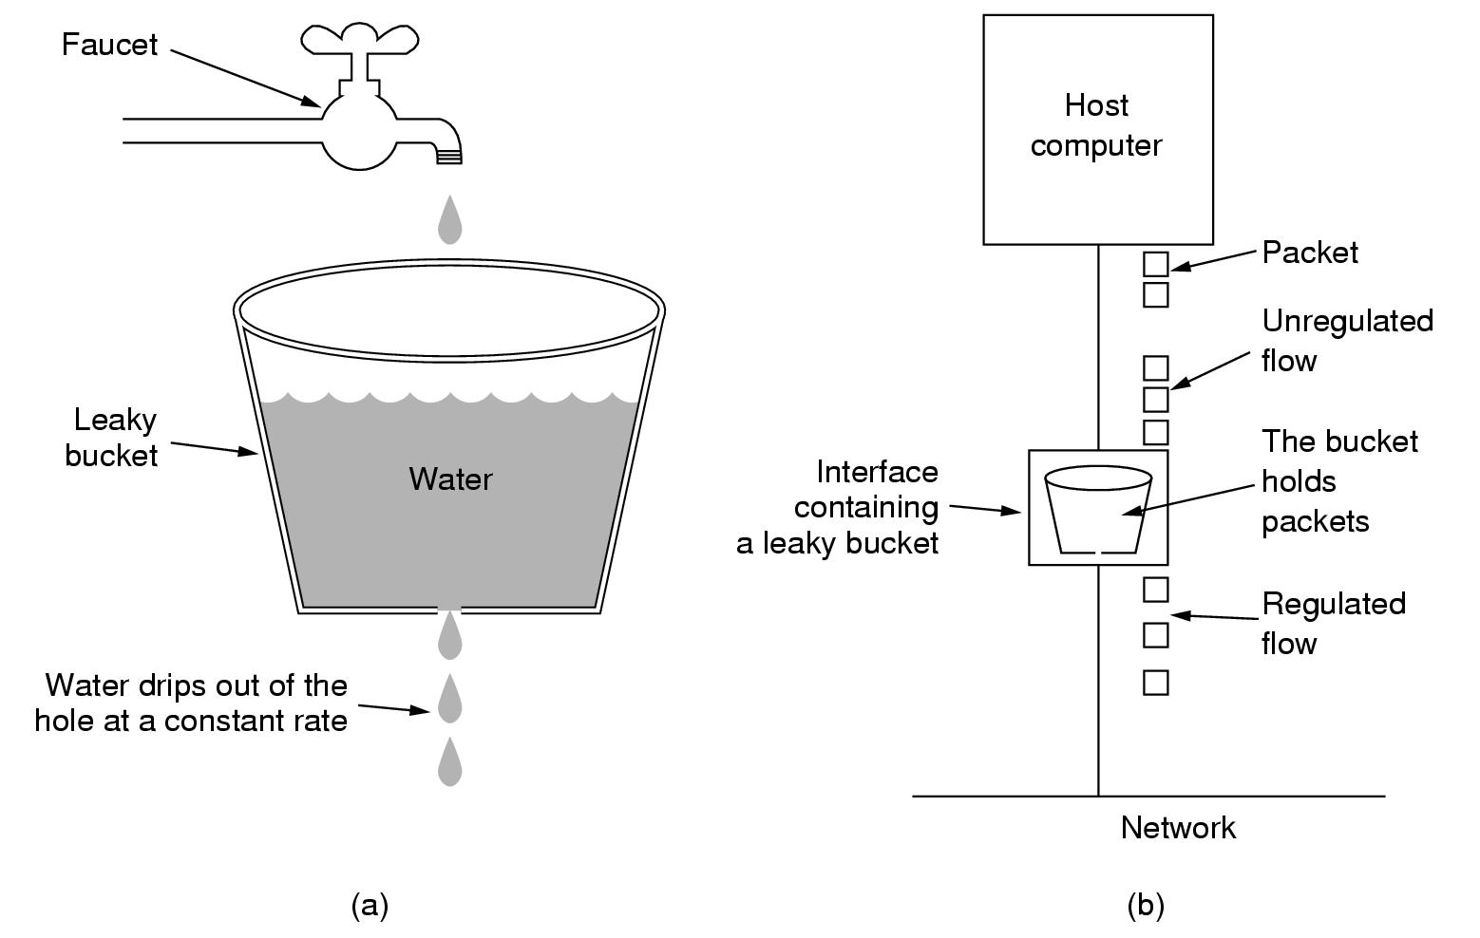
漏桶算法
桶的容量为B
以恒定的速率R向网络发送

Slide 34
举例
计算机以25MB/s（200Mbps）速率产生数据，向网络发送1MB的数据（即以25MB/s速率发送了40ms）。而网络的最佳传输速率不超过2MB/s，为了降低传送速率，令漏桶的R=2MB/s，因此1MB的数据将传输500ms。

Slide 35
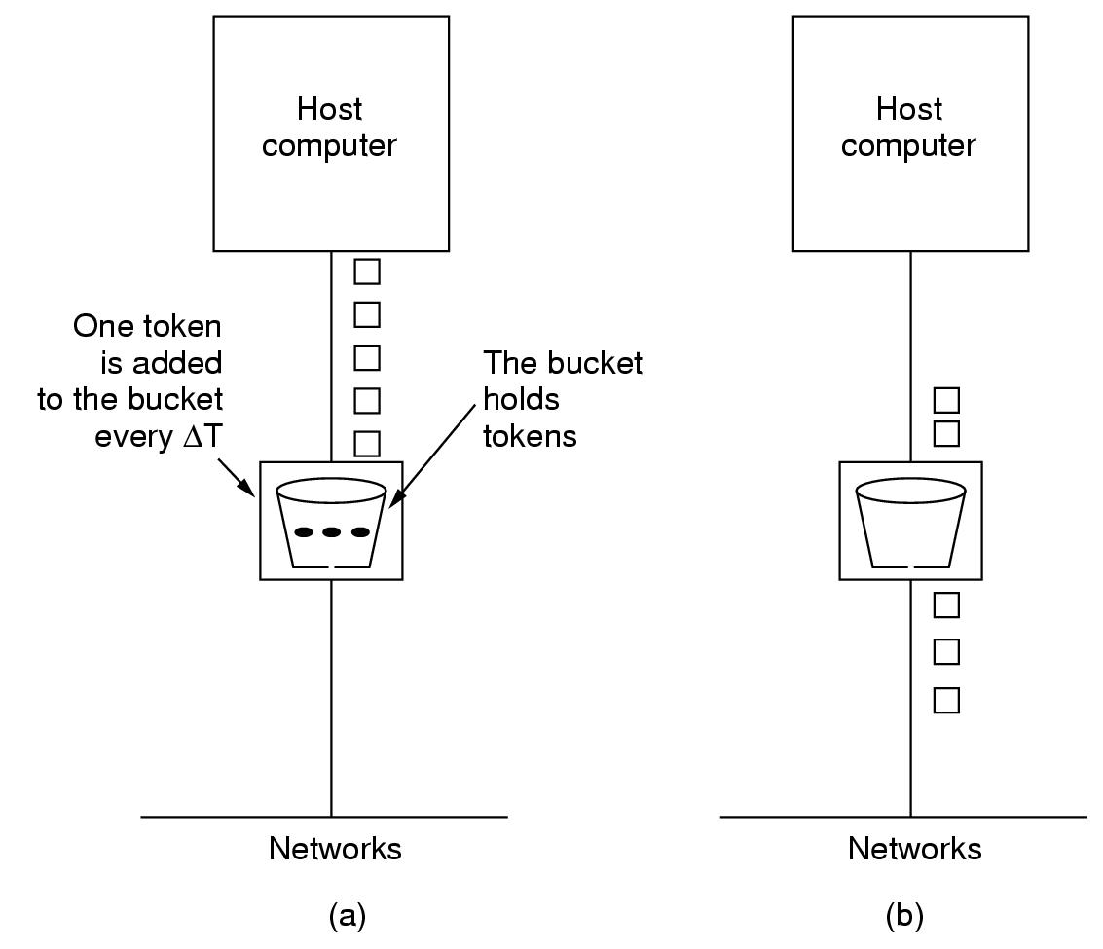
令牌桶法
桶的容量为B
令牌桶以每隔ΔT秒产生令牌，分组得到令牌后就可发送。
速率R

Slide 36
举例
设突发长度为S秒，令牌桶容量B bytes，令牌产生速率为R bytes/s，计算机最大数据速率M bytes/s。
设前例中，B=250KB，M=25MB/s， R=2MB/s,发送1MB数据，问突发时间多少？以2MB/s的发送时间多少？
B+ R S=MS S=B/（M- R）=11ms
（1-0.011*25）/2=剩余的以2MB/s发送362.5ms

Slide 37
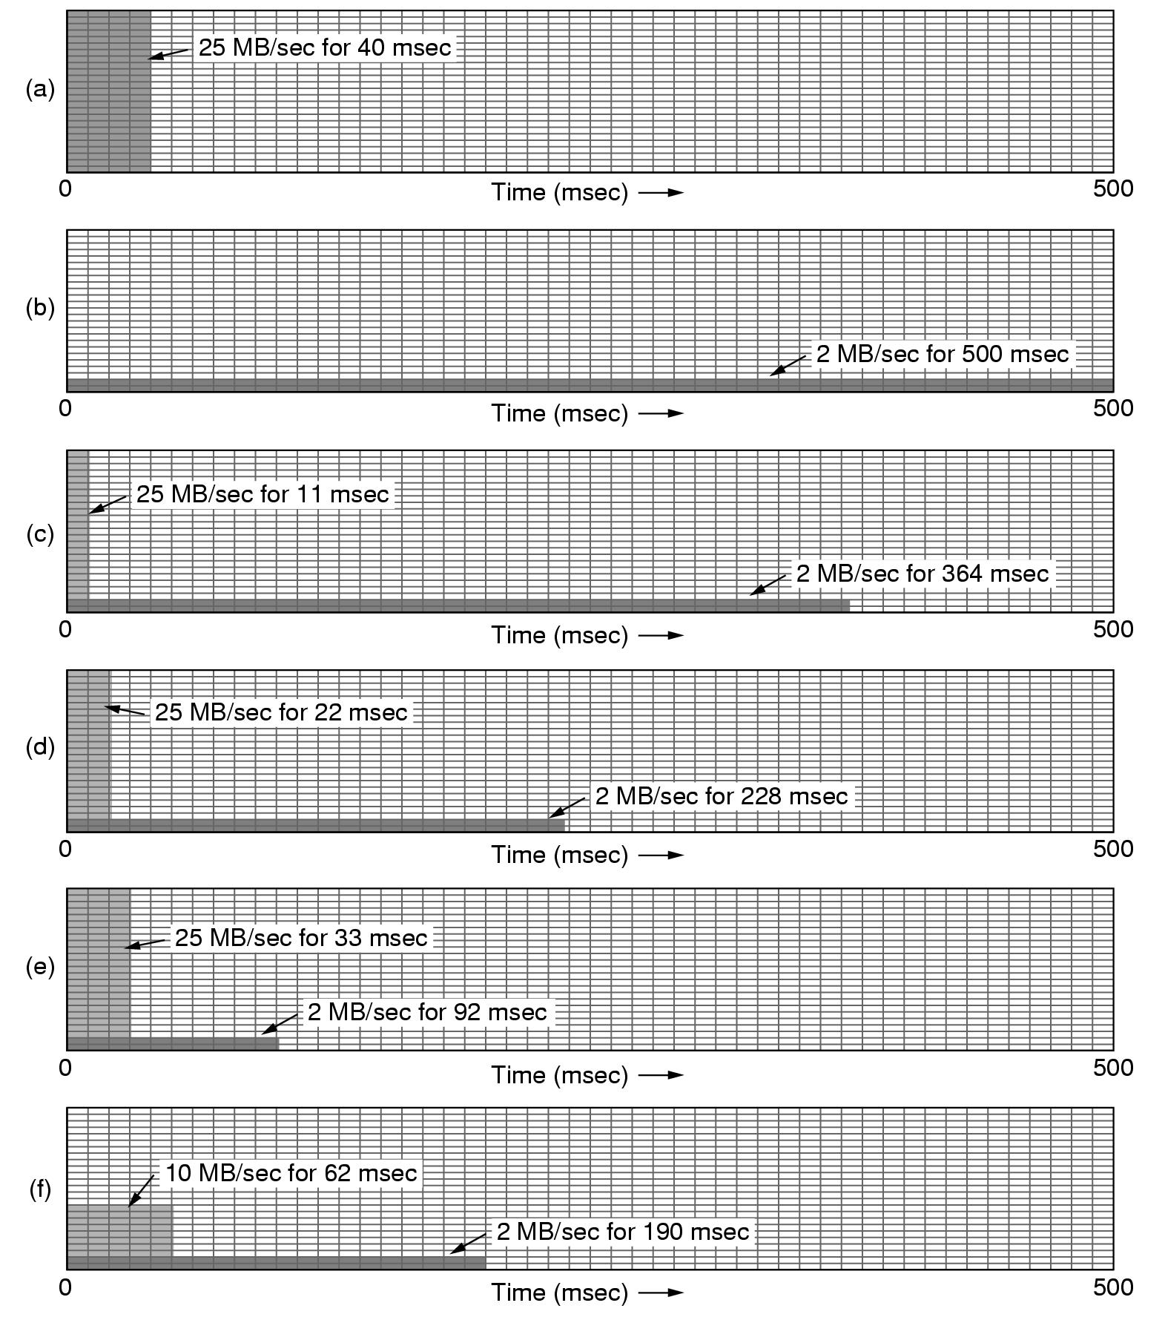
B=250kB
B=500kB
B=750kB
B=500kB令牌桶加10MB/s漏桶
Notes:
第f图，s 为10MB/s的持续时间，s₁为25MB/s的持续时间，10s=25s₁+(s-s₁)×2

Slide 38
6.4.2拥塞控制的策略
闭环控制
  检测到拥塞时，就发一个分组给源端或向所有主机广播
  在每个分组头中保留一个位或域，当拥塞超过一定值时，路由器就在该位或域上填上拥塞信息通知网络节点
  由主机或路由器发送询问分组打听拥塞情况

Slide 39
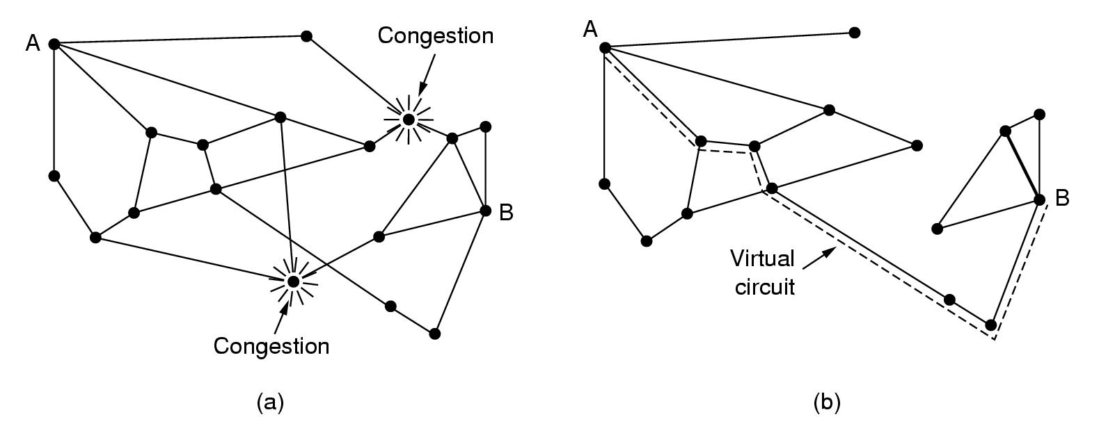
虚电路中的拥塞控制
采用接纳控制（admission control）的三种策略：
  一旦出现拥塞的信号，就不再创建任何虚电路，直至拥塞解除。
  允许建立新的虚电路，但要仔细选择路由，以便所有新的虚电路绕过拥塞的区域。
  在虚电路建立时，子网与主机对所需服务质量进行协商。若不能满足主机最低要求，则拒绝建立连接；否则就保留连接所需的多种资源，避免拥塞发生。

Slide 40
数据报中的拥塞控制
  抑制分组（choke packet）：每个路由器监视本节点的资源利用情况，若某个方向的资源利用率超过一定的门限，则该路由器向有关源节点发送抑制分组，源节点相应减少发往该方向的数据量，直至该方向的拥塞解除。
  TCP的窗口机制对拥塞的有着慢启动和拥塞回避策略，但有时会引起同步效应，可采用随机早期检测（RED，Random Early Detection）的方法进行拥塞控制，该方法采用提早丢包来减轻网络负载。

Slide 41
Chapter 6 Network layer
6.1网络层向传输层提供的服务
6.2虚电路与数据报
6.3路由算法
6.4拥塞控制
6.5网络互连

Slide 42
6.5 网络互连
为什么需要互连？
怎样互连？
有哪些互连设备？

Slide 43
为什么需要互连？/怎样互连？
距离：由于媒体的传输距离有限（ 100m or 185m or 500m or 2.5km）
  中继器：延长传输距离
容量：同一网段的所有主机共享（10 or 100 Mbps ），异种LAN的互连
  网桥/以太网交换机：隔离碰撞域，转发数据帧，第二层连接设备
路由: 物理地址不具备广域可寻路特性，广播数据，异种网络的互连
  路由器：隔离广播域，转发分组，第三层连接设备
交换机（虚电路）：在面向连接的网络（X.25，ATM，帧中继）中，级联逻辑链路

Slide 44
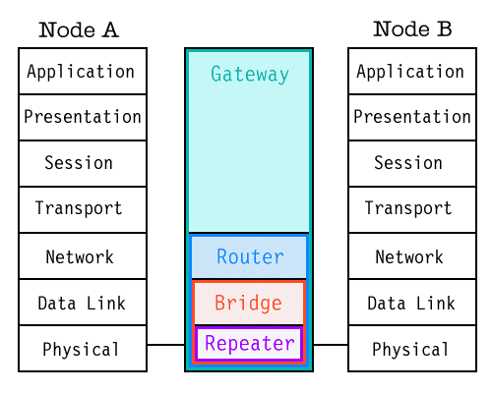
互连设备
  Repeater/Hub
  Bridge/Switch
  Router/L3 Switch
  Gateway

Slide 45
互连设备的功能
网络连接设备有
  repeater or hub：在物理层透明地复制比特流，以补偿信号的衰减
  bridge or switch：在不同的LAN间存储转发帧，必要时要进行链路层的协议转换
  router：在不同的网络间存储转发发组，必要时进行网络层协议转换
  Gateway：指对高层协议进行转换的协议转换器

Slide 46
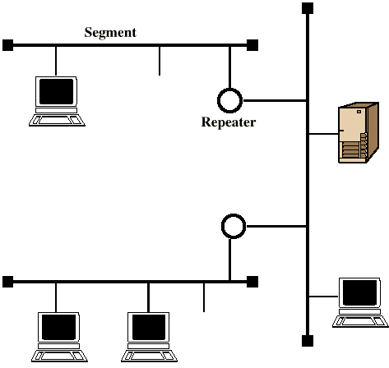
Segmented Baseband with Repeaters

Slide 47
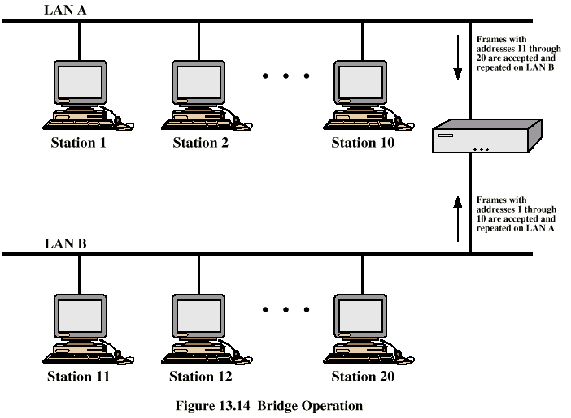
Bridge Operation
A bridge is a simple device which simply recognizes the MAC addresses on two LANs and retransmits packets from one LAN destined for devices on the other. The LANs usually need to have the same MAC format.

Slide 48
Capacity with Switched Hub
Total capacity N × 10 Mbps
10 Mbps
10 Mbps
10 Mbps
10 Mbps
A
B
C
D

Slide 49
Routers
Operate at the Network Layer
Selectively forwards packets
Error Frames will not be forwarded
Collision domains are isolated
Broadcast domains are isolated
Protocols can be Filtered
Has an effect on MAC Addresses but no effect on Network Addresses

Slide 50
Stn.
A
Stn.
B
ROUTER
Stn.
C
Stn.
D
MAC R1
NET N1
MAC R2
NET N2
R1
MB
MD
R2
Station B wants to send a frame to Station D
目的MAC地址
源MAC地址
R1/ R2 ：图中路由器的左/右接口MAC地址
MB/MD：站点B/D的MAC地址

Slide 51
Per Packet Processing in an IP router
1. Accept packet arriving on an incoming link.
2. Lookup packet destination address in the forwarding table, to identify outgoing port(s).
3. Manipulate packet header: e.g., decrement TTL, update header checksum.
4. Send packet to the outgoing port(s).
5. Buffer packet in the queue.
6. Transmit packet onto outgoing link.

Slide 52
Gateway
网关也称协议转换器，它是用于连接不同网络的高层网络互连设备
  应用层网关：在应用层连接两个网络，如IP电话网关
  传输层网关：在传输层连接两个网络
  安全网关，用于安全考虑的协议过滤，包过滤，内容过滤等，也称为防火墙，用于连接内外网络，保护内部网络的安全

Slide 53
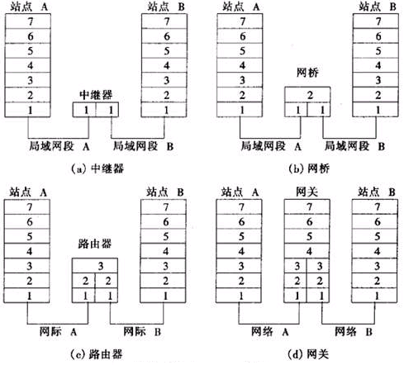

Slide 54
小结
向传输层提供的服务
  面向连接-虚电路
  无连接-数据报
路由算法
  自适应/非自适应（动态/静态路由）
  距离矢量与链路状态
  层次化路由
拥塞控制
  拥塞控制与流量控制的区别
  漏桶算法、令牌桶算法
网络互连
  从物理层到应用层都有有哪些经典的互连设备，它们的转发机制？
  哪些设备能隔离碰撞域、广播域
注意两者之间的区别，同时注意虚电路与电路交换的区别
网络层
数据链路层
物理层

Slide 55
小结
了解网络层的基本功能，掌握虚电路与数据报基本概念，掌握路由算法、拥塞控制。了解网络互连设备。
习题：
第五章：4，8，16，21，23
补充题：试比较虚电路与数据报的优缺点。

